Slide 1
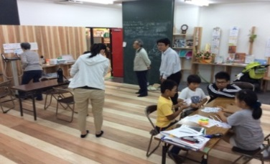
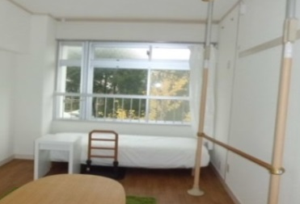
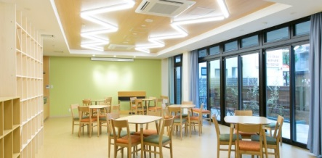
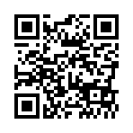
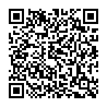
スマートエイジング・シティ具体化手法セミナー＆３地域見学ツアー
大阪府市医療戦略会議提言（平成26年1月）に示された７つの戦略のうちの一つ「スマートエイジング・シティ」の具体化に向けた取組みを進めるため、府民の健康寿命の延伸と住民のＱＯＬ（生活の質）の向上に向けたまちづくりへの地域の行政、住民、事業者による参画のきっかけづくりを行います。今回は、府内の先行モデル３地域（東淀川、森之宮、河内長野市）の全てを貸切バスで巡ります。
なお、本事業は、三井住友海上火災保険株式会社の寄附を財源にして実施します。（企業版ふるさと納税制度を活用）
9:00 受付開始⇒南海高野線 三日市町駅集合（集合場所の詳細は２面参照）
9:30 出発⇒河内長野市南花台地域へ（錦秀会看護専門学校）
＜南花台セミナー 10:00～11:00＞
・主催者あいさつ （大阪府政策企画部戦略事業室事業推進課長 増田將雄）
・南花台「丘の生活拠点」の事業概要 （河内長野市総合政策部政策企画課参事 谷ノ上浩久）
・南花台における関西大学の取組 （関西大学佐治スタジオ 関谷大志朗）
・健康クラブ等の取組 （咲っく南花台健康クラブ 後藤幹雄）
・南花台の商店等における取組 （咲っく南花台事業者の会会長 アトリエ・ノアノール 天川麻子）
・錦秀会看護専門学校の取組 （学校法人阪和学園錦秀会看護専門学校理事 大給孝明）
＜南花台現地見学・昼食休憩 11:00～13:10＞
・閉校した小学校の活用事例：学校法人阪和学園錦秀会看護専門学校
・団地の集約化事例：ＵＲ南花台団地（徒歩移動中に見学）
・ショッピングセンターの空き店舗を活用した交流拠点：コノミヤテラス
・昼食「咲っくピクニック健康弁当」（２面参照）
13:10 出発⇒森之宮地域へ（大道会森之宮病院）
＜森之宮セミナー・現地見学 14:30～15:40＞
・全国初！ＵＲ賃貸住宅における病院監修の「介護・リハビリモデルルーム」：UR都市機構 森之宮団地
・大道会森之宮病院の取組（社会医療法人大道会森之宮病院理事長 大道道大）
・「森之宮地域早期介入・支援のためのネットワーク」の取組（大阪市城東区保健福祉課長 大熊章夫）
15:40 出発⇒東淀川地域へ（よどまちステーション）
＜東淀川セミナー・現地見学 16:10～17:00＞
・よどまちステーションにおける取組（よどきり医療と介護のまちづくり㈱取締役地域看護専門看護師 三輪 恭子）
・ホスピス型高齢者賃貸住宅見学：かんご庵
・健康測定体験：まちの保健室
＜参加者（事業者・行政担当者）名刺交換・意見交換会 17:00～17:30＞
・参加者間でのニーズとシーズのマッチング など
17:30 よどまちステーションにて解散
（阪急京都線「上新庄駅」南口へ 徒歩約５分）
◆日時 平成２９年１１月２８日 （火）９:３0～1７:３0 （受付開始９:０0）
[お申し込み ・ お問い合わせ]
参加申込書（3面）に必要事項をご記入の上、FAX又はメールでお申込み下さい。
ＦＡＸ番号：０６－６９４４－６６１９
E-mail：TanabeH@mbox.pref.osaka.lg.jp
日本万国博覧会トップへ
・参加費無料（ただし、昼食代金1人1,000円）
・参加募集人数５０名程度（申込先着順）
賛同会員募集ページへ

Slide 2
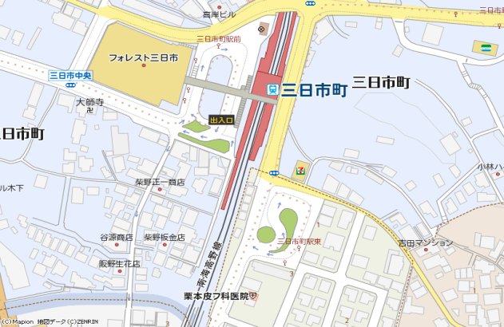
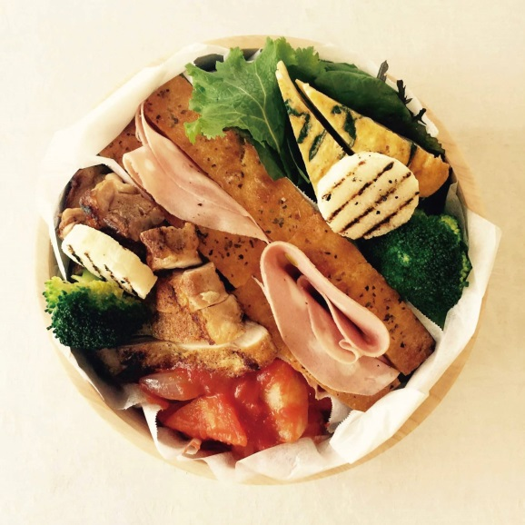
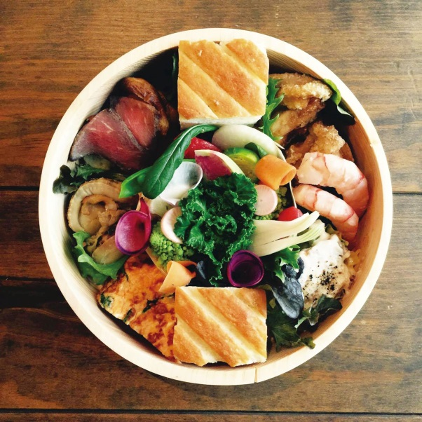
集合場所（南海高野線 三日市町駅 南東側ロータリー）
平成29年11月28日（火）9:00～受付開始
南海電車高野線下り急行列車時刻表（参考）
急行【林間田園行】 急行【橋本行】 急行【三日市町行】
難波発 8:29 8:40 8:50
新今宮発 8:32 8:42 8:52
天下茶屋発 8:34 8:45 8:55
堺東発 8:42 8:53 9:03
三日市町着 9:02 9:16 9:23
注１）バスは９：３０出発ですので、遅れないようにお願いします。
注２）お車でのご来場はご遠慮下さい。
注３）集合場所と解散場所が異なりますのでご注意ください。
集合場所
咲っくピクニック健康弁当の斡旋について
地方創生加速化交付金を活用し、地元店舗のシェフが平成28年度にメニュー開発したお弁当をご賞味いただきます。（お一人様1,000円、参加申込書にＡかＢかを記入してください。）
地域の管理栄養士と地域のお店がコラボ。大阪府のV.O.S.承認第３号と第４号のお二人で取り分けて食べるお弁当を召し上がっていただきます。（お弁当はコノミヤテラス又は錦秀会看護専門学校で召し上がっていただきます。）
Ａ お外でほっこり「イタリアン弁当」 ２人前 \2,000-
Ｂ 囲んでワイワイ「ハレの日弁当」 ２人前 \2,000-
By イタリアーノ アランチャ
By 旬素材 Dining 近咲暮
いずれも大阪府V.O.S.承認ﾒﾆｭｰ！
※写真はイメージです。（いずれも２人前）
Ｖ．Ｏ．Ｓ．とは？
大阪府が府民の健康寿命の延伸をめざし、健康的な食環境整備の推進を図るため、店舗等が提供する野菜たっぷり・適油・適塩に配慮したヘルシーメニューをＶ．Ｏ．Ｓ．メニューとして承認する制度です。 ※１食あたりの基準 野菜：１２０ｇ以上 脂質：脂肪エネルギー比率３０％以下 食塩相当量：３．０ｇ以下

Slide 3
スマートエイジング・シティ具体化手法セミナー＆３地域見学ツアー
参加申込書
ＦＡＸ番号 ０６－６９４４－６６１９
宛先：大阪府政策企画部戦略事業室事業推進課
所属名 | 参加者氏名 | 連絡先
 |  | 電話番号： メールアドレス：
 |  | 電話番号： メールアドレス：
行政の方はニーズ（どのような地域で、どのような課題を抱え、どのようなことを展開したいか 等）を、事業者の方はシーズ（どのような資源・ノウハウを持っているか 等）を下記にご記入ください。一覧化して参加者に提供します。
ニーズ例）郊外の開発団地の一戸建て住宅が集まる地域で、住民の高齢化・世帯人員の減少が進み、空家の増加、買い物難民の 増加が 顕著。住民の見守り、リバースモーゲージ、買い物支援の仕組みが欲しい。 etc. シーズ例）エンターテイメント性のある運動プログラム、ランニング費用がかからないＩＴを活用した見守りシステム etc.
昼食（咲っくピクニック健康弁当）の斡旋 【ＡかＢかを選択してください。】
参加者氏名 | お弁当の選択（記号を○で囲んでください）
 | Ａ イタリアーノ アランチャ お外でほっこり「イタリアン弁当」 2人前 \2,000- Ｂ 旬素材 Dining 近咲暮 囲んでワイワイ「ハレの日弁当」 2人前 \2,000-
※セミナー＆見学会場付近には、飲食店が少ないのでお弁当を斡旋します。 ※「取り分けて食べる」をコンセンプトとして開発されたお弁当です。お二人で召し上がっていただきます。 ※アレルギーのある方等は、ご自身でお弁当等を御用意ください。（上記の「お弁当の選択」は記入しないでください。） 申込みの際に問合せいただきましたら、食材等の一覧を提供させていただきます。
※料金は当日、集合場所で徴収します。キャンセルは前日正午まで。以降はキャンセル料100％になります。
[お申し込み ・ お問い合わせ]
必要事項をご記入の上、ＦＡＸにてお送りいただくか、上記の必要事項を記入しメールを下記アドレスにお送り下さい。
E-mail：TanabeH@mbox.pref.osaka.lg.jp
TEL 06-6941-9776(直通)
（大阪府政策企画部戦略事業室事業推進課 田辺まで）

